Slide 1

基于最大熵原理的空间特征选择方法

Slide 2
主要内容
MEFS在基于最大熵原理的基础上,运用互信息和Z-测试技术,采用两步方法进行空间特征选择.
第1步,空间谓词选择;
第2步,选择与每个空间谓词对应的相关属性集.

Slide 3
最大熵原理
给定训练样本，选择一个与训练样本一致的模型。
假设特征选择的分类属性值构成随机过程P所有输出值Y.对于每个y∈Y,其出现均受与之相关的决策属性值x的影响.已知与Y相关的所有决策属性值组成的集 合为X,则模型的目标是:对给定的所有决策属性x∈X,计算输出为y∈Y的条件概率,即对p(y|x)进行估计,其中y∈Y且x∈X.因此,特征选择的目的就是从众多决策属性中选择出对分类属性具有明显表征作用的特征.

Slide 4

特征选择过程是在抽样数据的基础上,抽样数据来自采样数据库,对空间而言还包含空间数据信息,表示为(x1,y1), (x2,y2),…,(xi,yi),…,(xn,yn).其中,xi表示决策属性,或为空间数据,或为非空间数据,yi是分类属性,是由专家提供的类标.
在训练数据的基础上,可以用概率分布的极大似然对训练样本进行表示.即

Slide 5

p~(f)为特征f对于经验概率分布p~(x,y)的数学期望，表示为p~(f)=Σ_{xy}p~(x,y)f(x,y)
p(f)为特征f对于由模型确定的概率p(x,y)的数学期望，表示为p(x,y)=Σ_{xy}p(x,y)f(x,y)，而p(x,y)=p(x)p(y|x)
令p(x)=p~(x)，则限定所求模型的概率为在样本中观察到的事件的概率，而不是所有可能出现的事件的概率。若f对模型有用，则令p(x,y)=p~(x,y)为约束

Slide 6
n个特征fi（i=1～n）则模型属于约束所产生的模型集合，即C={p∈P|p(fi)=p~(fi), i∈{1,2,...,n}}，模型的目标是产生在约束集下具有最均匀分布的模型。
定义为H(p)=-Σ_{xy}p~(x)p(y|x)logp(y|x), 0≤H(p)≤log|y|
最大熵原理：若在允许的概率分布C中选择模型，具有最大熵的模型p*∈C即为所选模型.即p*=arg maxH(p)

Slide 7
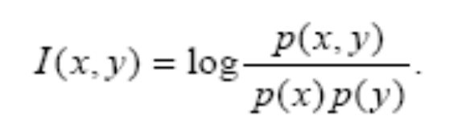
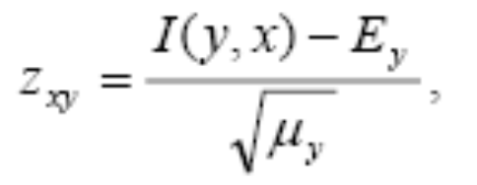


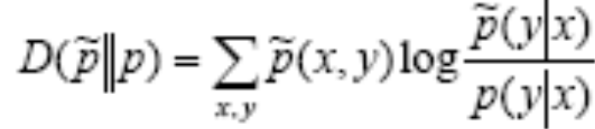
互信息
Z-测试
IIS

Slide 8
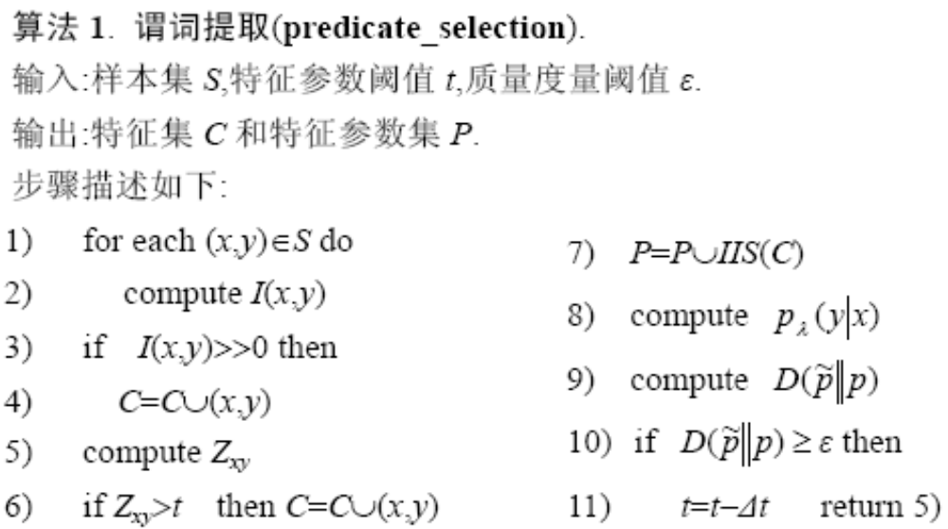

Slide 9
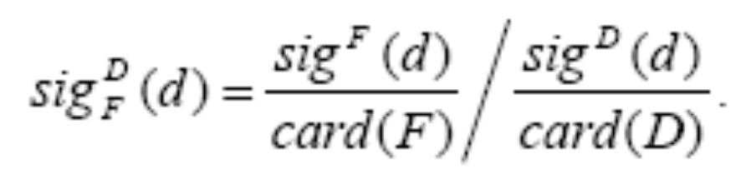
特征强度(feature strength)
假设D是决策属性集,d是D中的一个元素,F是一个空间分类对象对应的空间决策属性集.sig^{s}(d)表示决策属性d在集合s中的特征参数和.card(s)表示集合s中元素的特征参数总和,则决策属性d在F中相对于D的特征参数强度可表示为,定义如下:

Slide 10
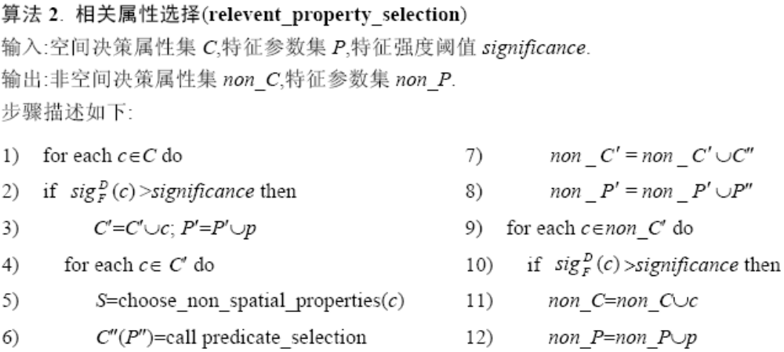

Slide 11
小结
最大熵模型
特征选择分成两步

Slide 12
A Novel Feature Selection Method Based on Category Information Analysis for Class Prejudging in Text Classification

Slide 13
Category analysis based on Feature Selection
TF & DF, variance mechanism to mine the latent category information
Pre-fetching technique for classifier while it is compatible with efficient feature selection, which means that the classifier can actively prejudge the candidate class labels to unseen documents using the category information linked to features and classify them in candidate class space

Slide 14
Basic Info
So incoporate the category information linked to features to feature selection stage and define the category information space of each feature as two tuples <category, power>
category(t) refers to classificatory label linked to term t
power(t) indicates the inference powers of term t to category identities whose value is confined to 0(insignificance) or 1(significance)
IG
χ²-test
f: R^{d} → R^{p}

Slide 15
Problem Defination
Given a set of labeled training documents X, learn a transformation of feature space to obscure or reduce the noises of text features and devise intelligent pre-fetching mechanisms that allow for efficient prejudging the candidate class labels to unseen documents using the category information linked to features.

Slide 16
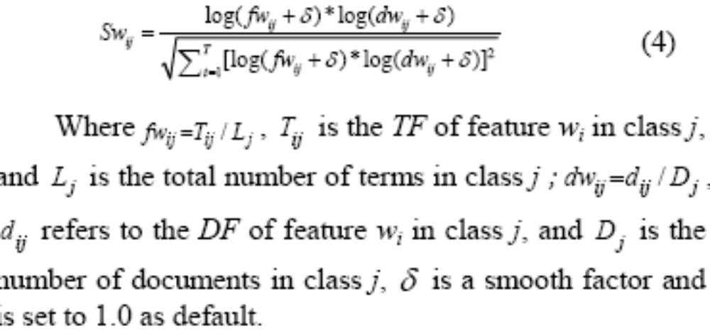
CAFS Step 1
Hypothesis: A good feature subset is the one that contains features highly correlated with (predictive of) the class, which can be evaluated by the document frequency (DF) and term within-document frequency (TF) in a class. The larger the DF and TF values in a class, the stronger relation between the feature and the class.

Slide 17
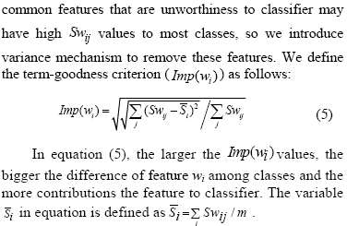
CAFS Step 2

Slide 18
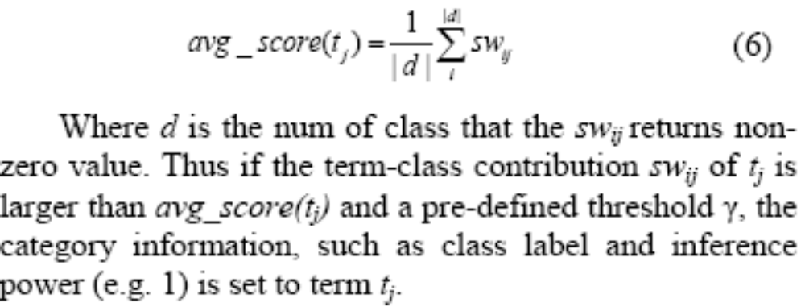
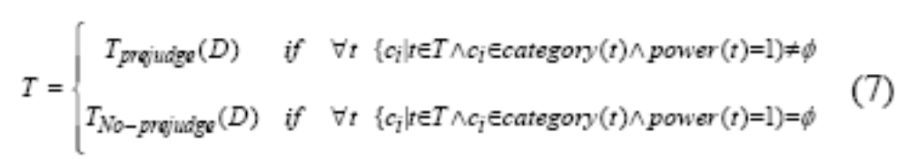
CAFS Step 3

Slide 19
Conclusion
每个特征由多个类别表示，根据每个特征的category contribution
…

Slide 22
一个复杂度为maxO(|C||U|),O(|C|²|U/C|))的快速属性约简算法

Slide 23
主要内容
基于基数排序的快速计算U/C的算法及其复杂度分析
证明了决策表上的属性约简与简化的决策表上的属性约简是等价的，这样就可以将决策表上的属性约简转化到简化的决策表上进行，从而可以提高属性约简算法的效率
提出了一个以快速缩小搜索空间为目的的度量属性重要性的定义
提出了新度量属性重要性的递归计算公式，并用该公式作为启发信息设计了一个新的快速属性约简算法及其时间复杂度分析

Slide 24
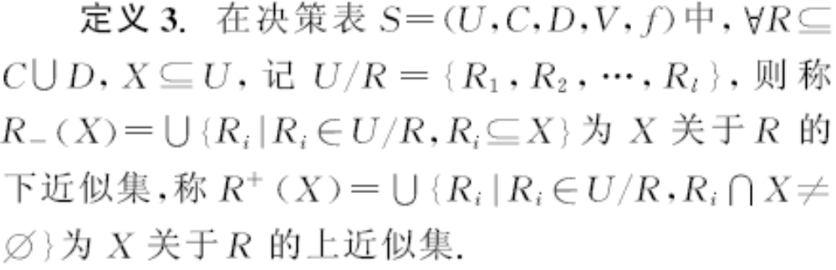
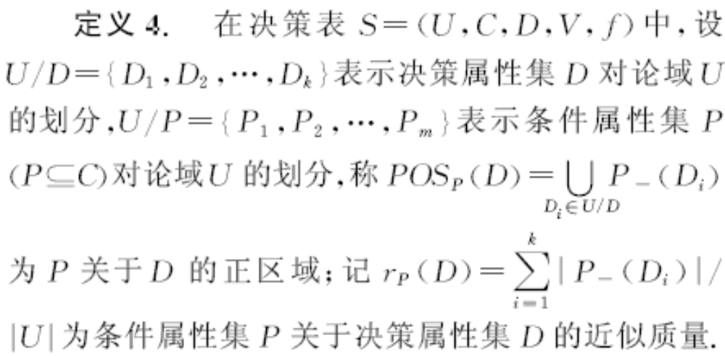
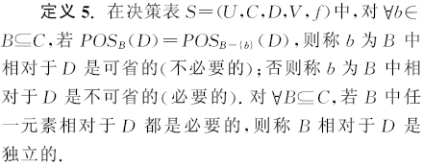
基本概念
S=(U, C, D, V, f)
IND(P)
U/P
R₋(X) & R⁺(X)
POS_{p}(D)
r_{p}(D)

Slide 25
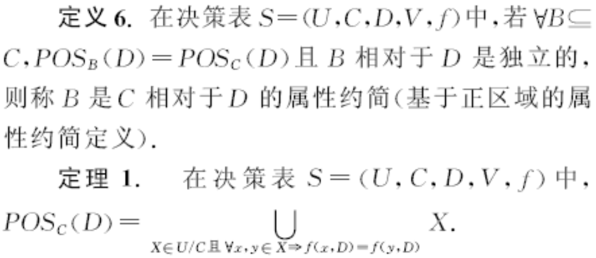
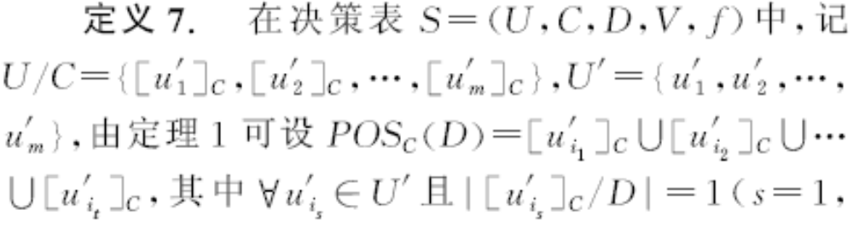
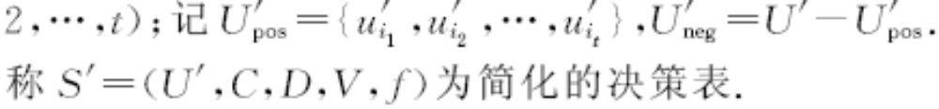

Slide 26
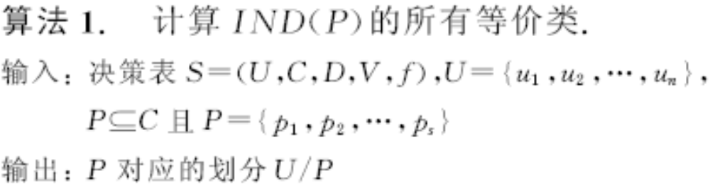
计算IND(P)
分配
收集
最终得到U/C -> U’ U’pos U’neg

Slide 27
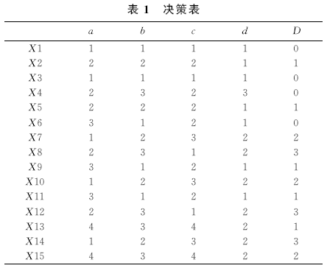
计算IND(P)

Slide 28
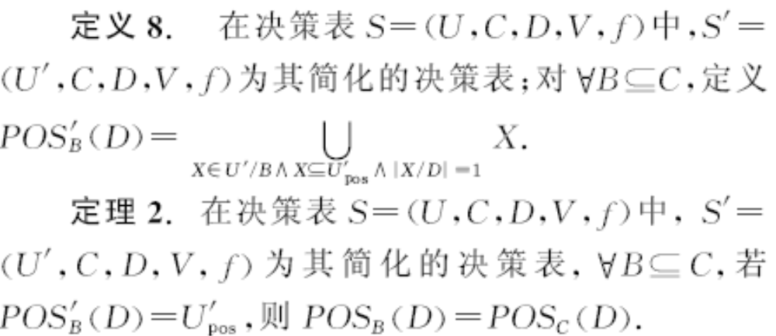
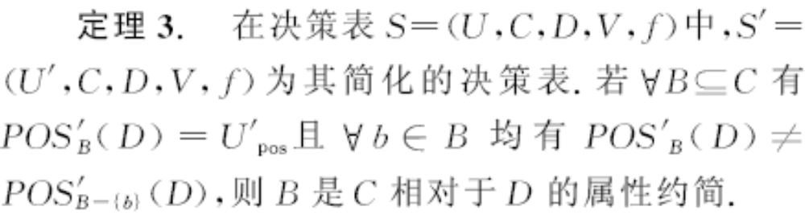
计算POSp(D)

Slide 29
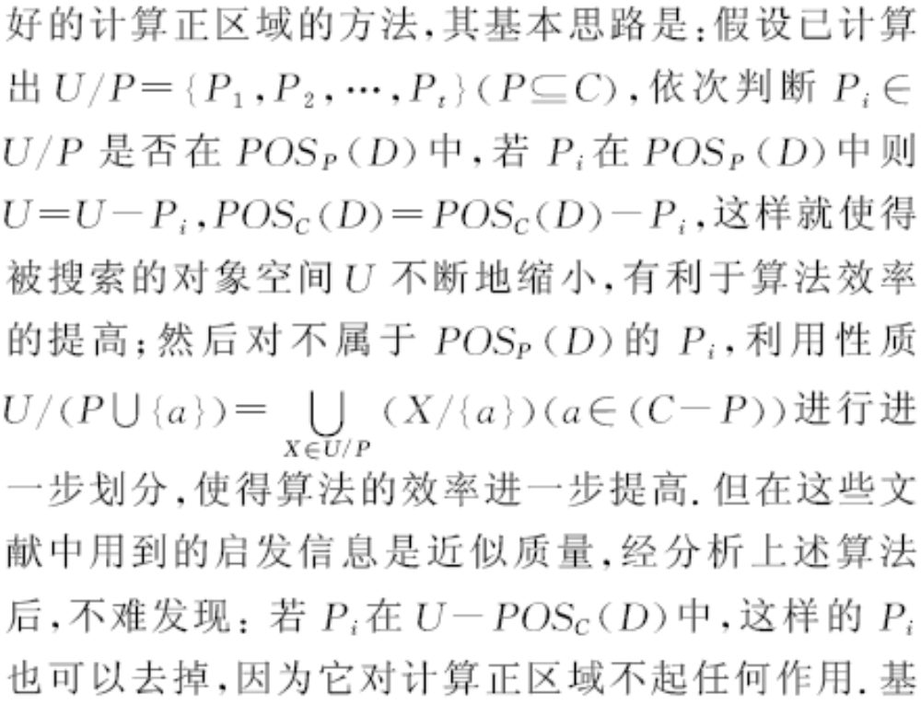
计算POSp(D)

Slide 30
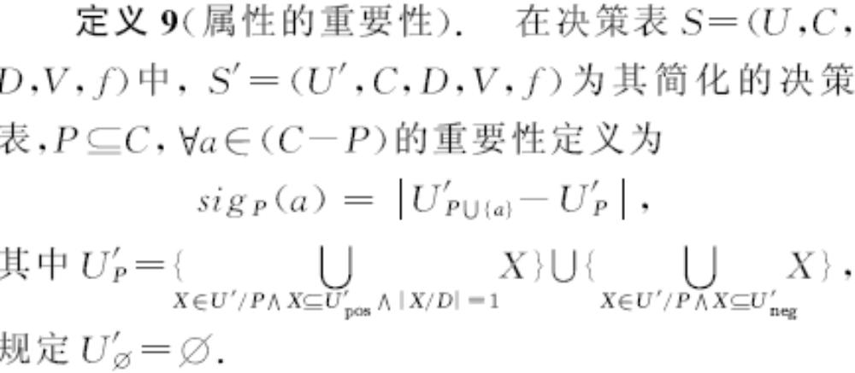
计算POSp(D)

Slide 31
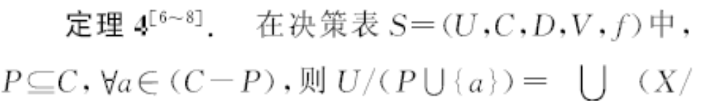
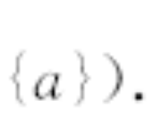
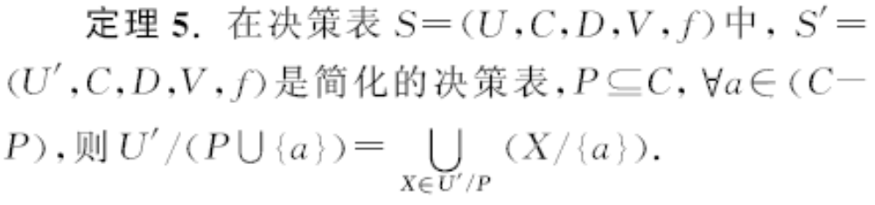
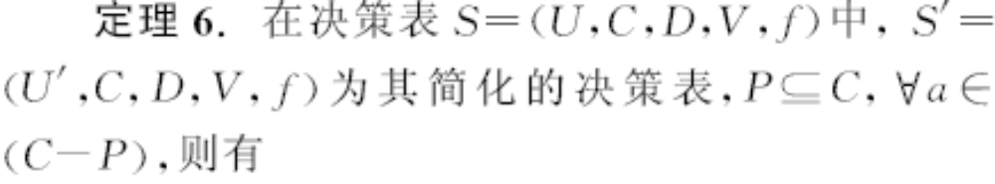

Slide 32
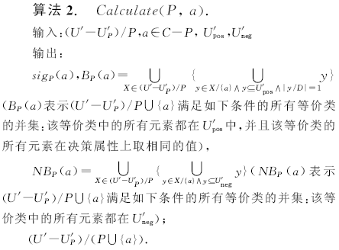

Slide 33
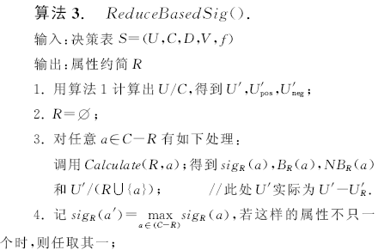
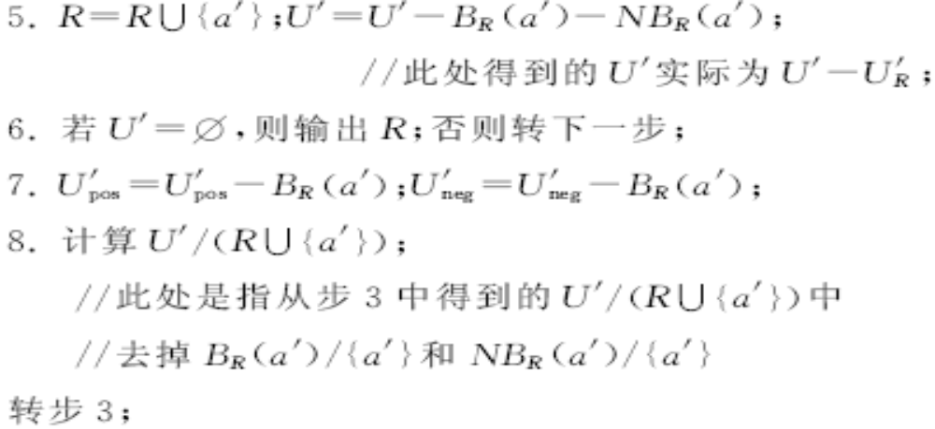
属性约简算法

Slide 34
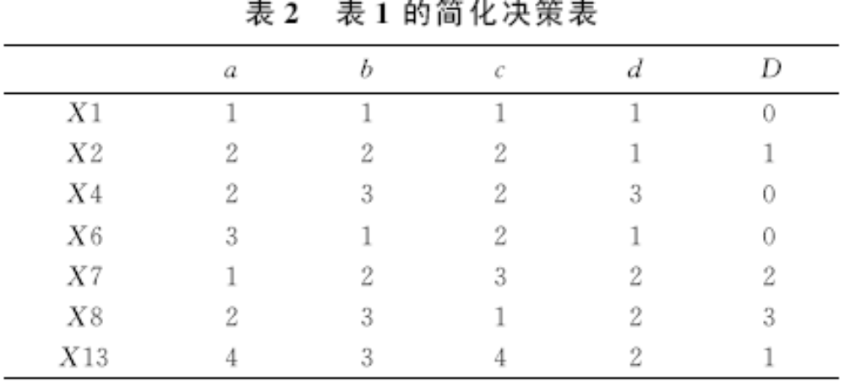
实例分析

Slide 35
小结
快速的属性约简算法

Slide 36
类别信息
DF-TF

Slide 37
特征提取->特征选择/属性约简
VSM
 | t1 | t2 | … | tm
d1 | f₁₁ | f₁₂ | … | f_{1m}
d2 | f₂₁ | f₂₂ | … | f_{2m}
d3 | f₃₁ | f₃₂ | … | f_{3m}
… | … | … | … | …
dn | f_{n1} | f_{n2} | … | f_{nm}
TF-DF
+
CI

Slide 38
直接用类别信息来表示一个文档对象
 | c1 | c2 | … | cm
o1 | √ | √ | …
o2 |  | √ | … | √
o3 | √ |  | …
… | … | … | … | …
on | √ | √ | … | √

Slide 39
Term
category
原始文档
抽象表示
特征
类别

Slide 40
Thanks～

